Slide 1
주차장 관리 프로그램
06조

Slide 2
CONTENTS
3. 구현 기능
기본 기능
추가 기능
4. 프로젝트 관리
문서 관리
일정 및 코드 관리
5. 프로젝트 느낀점 및 시연
1. 프로젝트 소개
주제와 선정 이유
팀원 소개 및 역할
2. 요구사항 분석
기능적 모델링
정적 모델링
동적 모델링

Slide 3
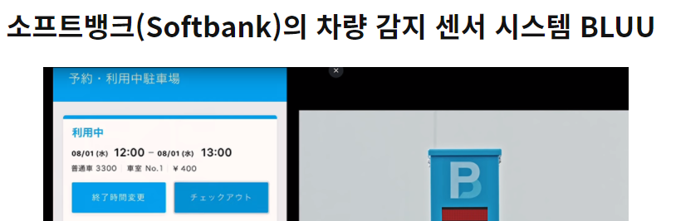
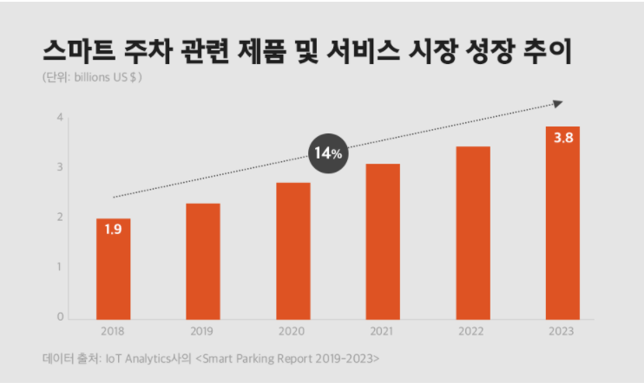
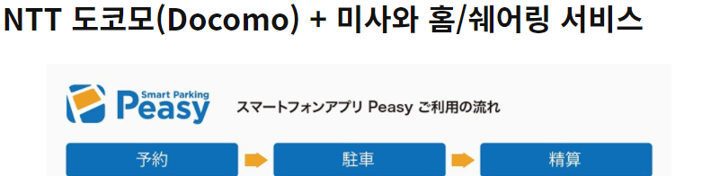

1.1 주제와 선정 이유 및 목표
1. 프로젝트 소개
Notes:
커넥티드카 하면서 중요해진 사업 , 스마트 주차 시스템
교육동안 배운 지식 활용해서 최대한 불편함 없이 사용자에게 편리한 기능을 제공하는 것을 목표

Slide 4

1.2 팀원 소개 및 역할
1. 프로젝트 소개
팀원 : 정해경
입/출자 관련 기능
회원 관련 기능
형상 관리
팀원 : 권현지
- 파일 관련 기능
- 시간과 금액 정산 기능
- 형상 관리
팀원 : 안현빈
관리자 파일 기능
관리자 세부 기능
형상 관리

Slide 5
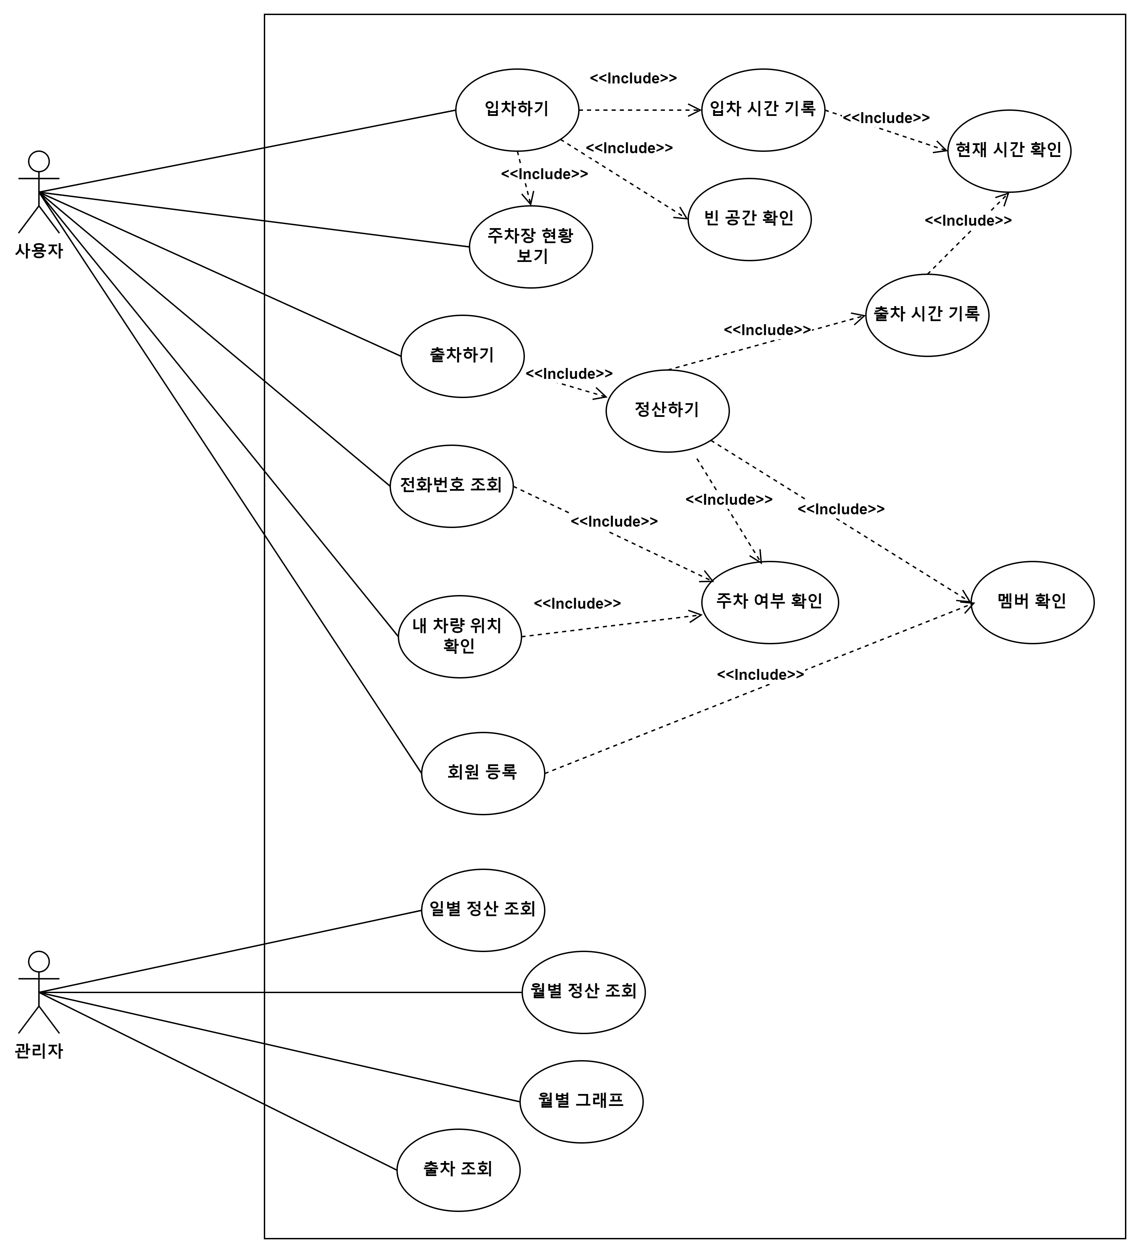
2.1 기능적 모델링
2. 요구사항 분석
1.사용자
입차
출차
주차장 현황 보기
전화번호 조회
내 차량 위치 확인
회원등록
===================
2.관리자
전체 출차 조회
일별 정산 조회
월별 정산 조회
월별 정산 그래프

Slide 6
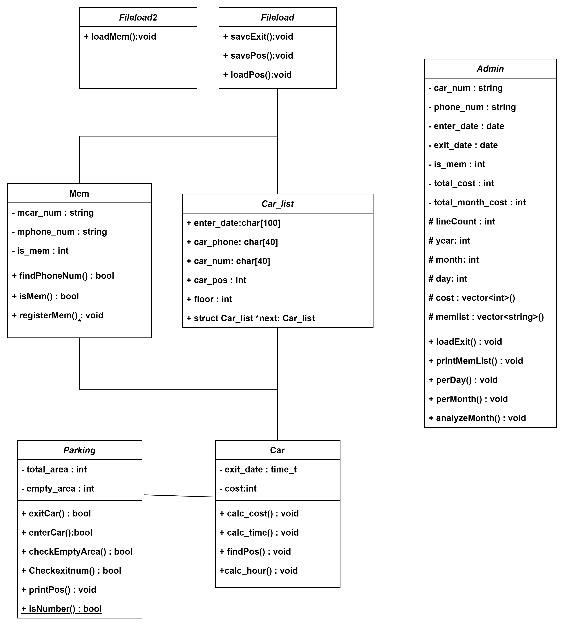
2.2 정적 모델링
2. 요구사항 분석
1.Mem
회원 관리 기능
=======================
2.Car
시간과 금액 정산 기능
=======================
3.Parking
입/출차 관련 기능
=======================
4.Car_list
주차장 연결리스트
=======================
5.Admin
관리자 기능
=======================
6.Fileload
파일 입/출력 기능

Slide 7
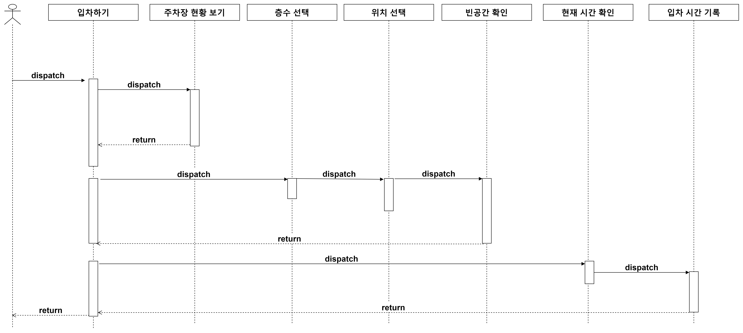
2.3 동적 모델링
2. 요구사항 분석
<입차>
1.주차장 현황 출력
↓
2.층수 선택
↓
3.위치 선택
↓
4.해당 공간 확인
↓
5.현재 시간 확인
↓
6.입차 정보 기록

Slide 8
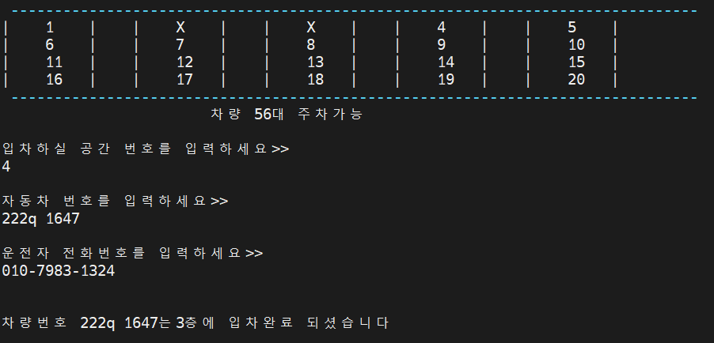
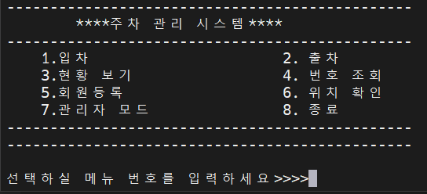
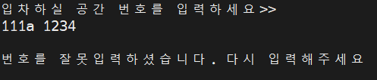
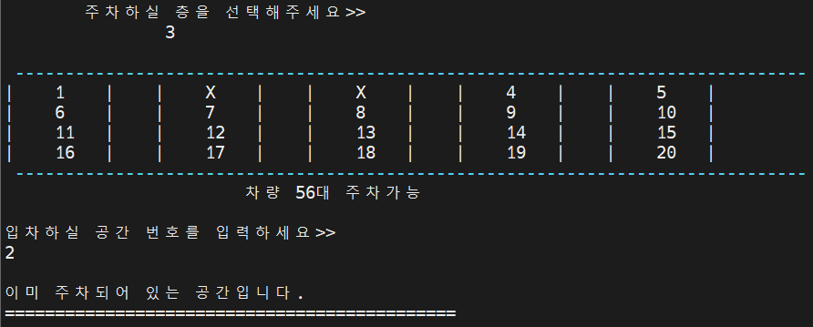
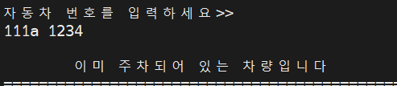
3.1 기본 기능1-입차
3. 구현 기능
예외 처리

Slide 9
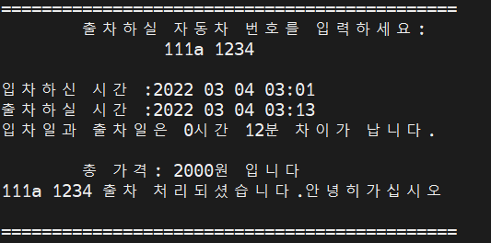
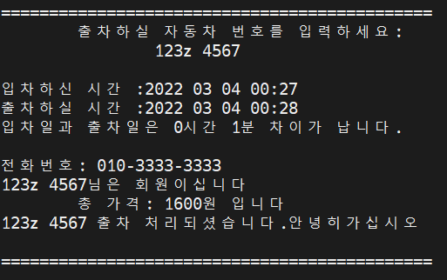
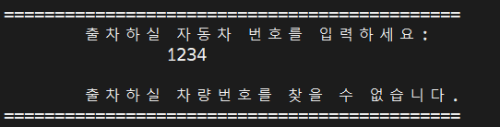
3.1 기본 기능2-출차
3. 구현 기능
If not 회원
예외 처리
If 회원

Slide 10
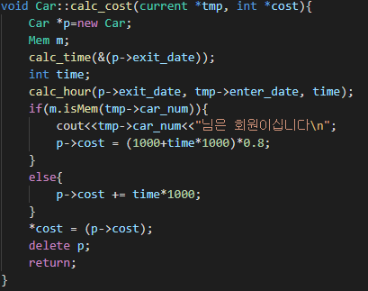
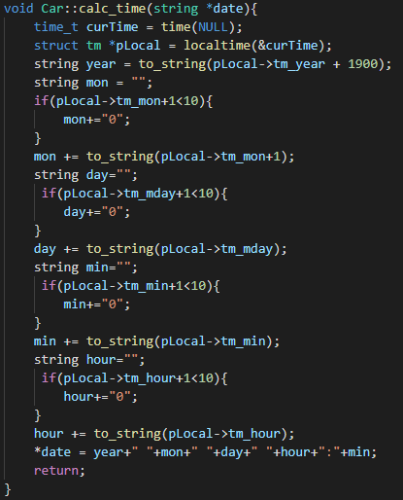
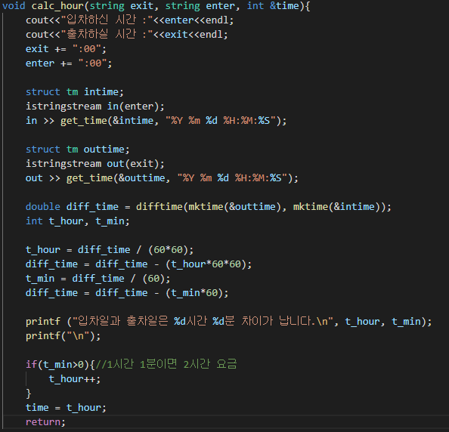
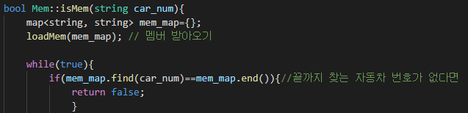
3.1 기본 기능3-출차 정산
3. 구현 기능

Slide 11
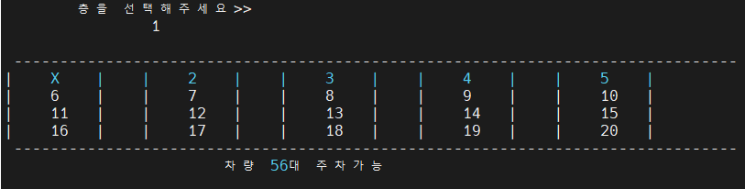
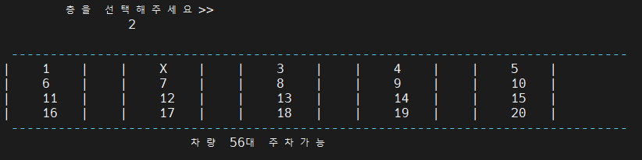

3.1 기본 기능4-현황 확인
3. 구현 기능
예외 처리

Slide 12
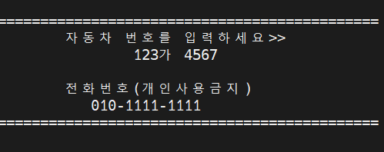
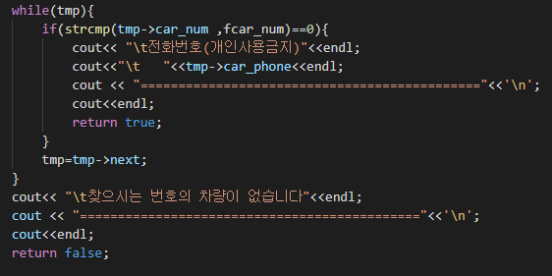
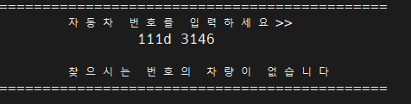
3.1 기본 기능5-차주 연락처 확인
3. 구현 기능
예외 처리

Slide 13
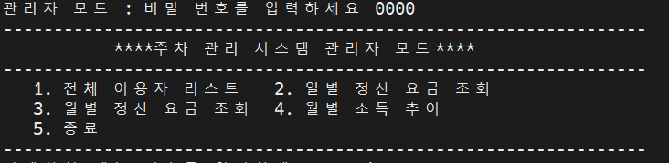

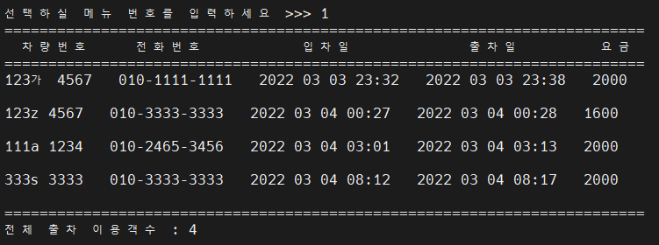
3.1 기본 기능6-주차 이력 관리
3. 구현 기능

Slide 14

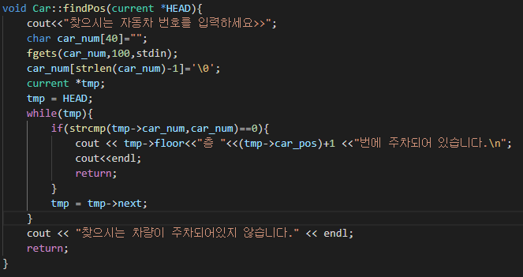
3.2 추가 기능1- 내 차량 위치 확인
3. 구현 기능
예외 처리

Slide 15
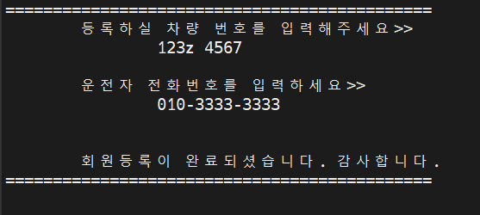
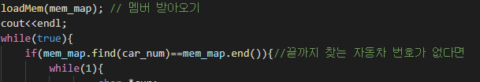
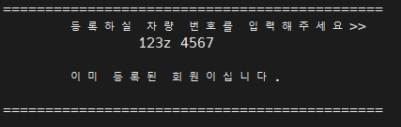
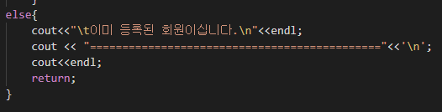
3.2 추가 기능2 – 회원 등록
3. 구현 기능
예외 처리

Slide 16
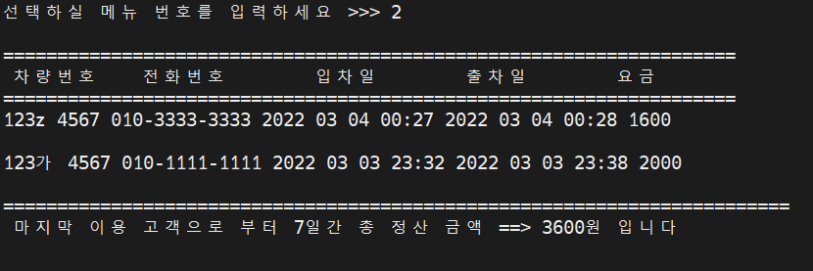
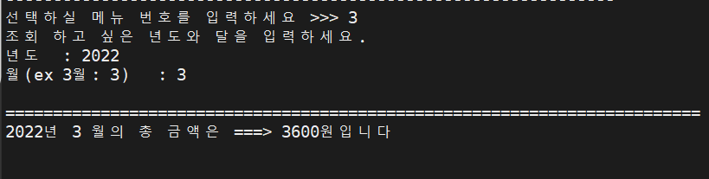
3.2 추가 기능3 – 일/월 별 정산 내역
3. 구현 기능

Slide 17
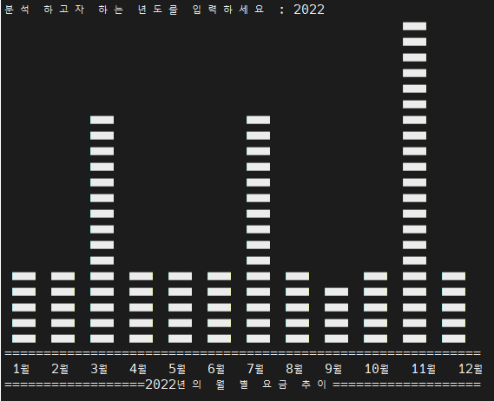
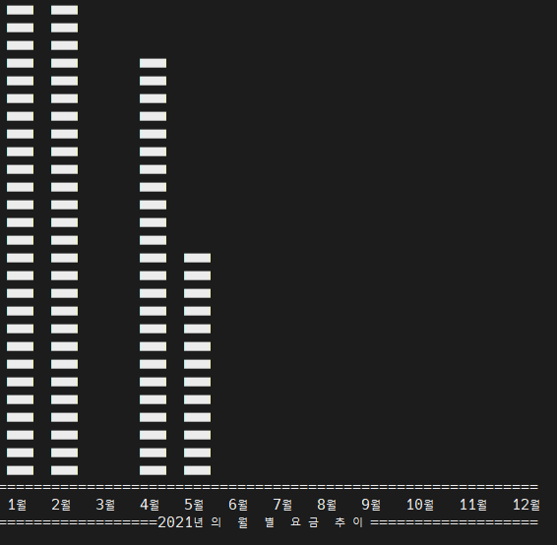
3.2 추가 기능4 – 월별 정산 그래프
3. 구현 기능

Slide 18


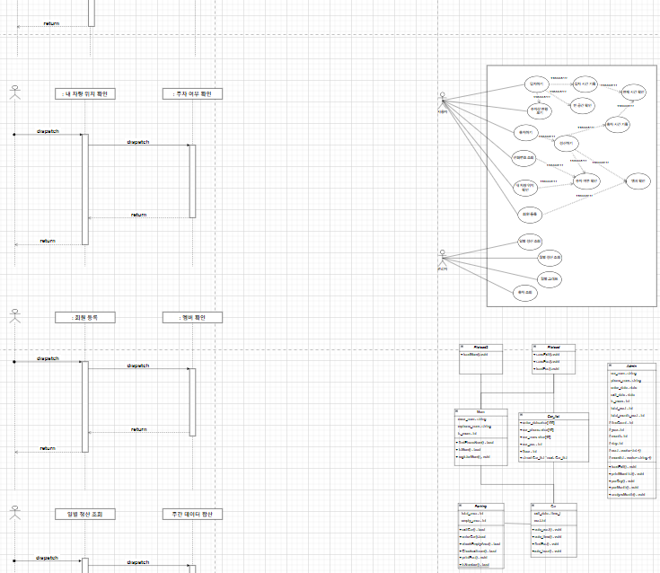
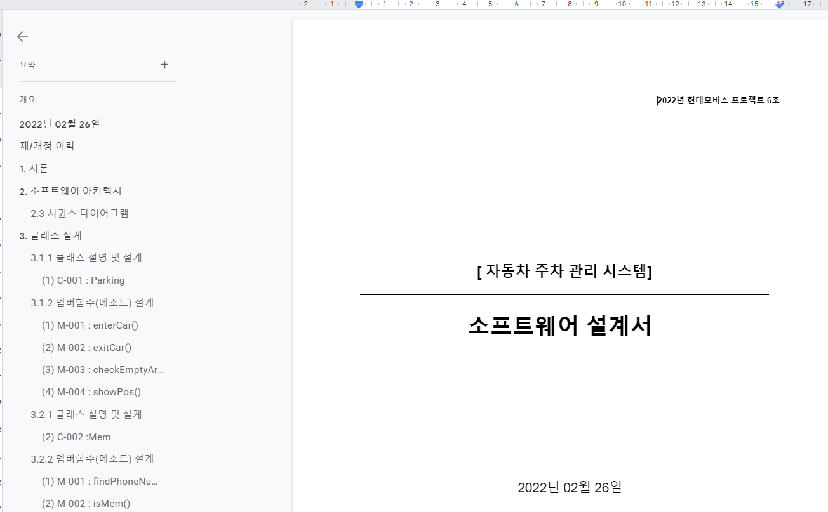
문서 관리
4. 협업

Slide 19


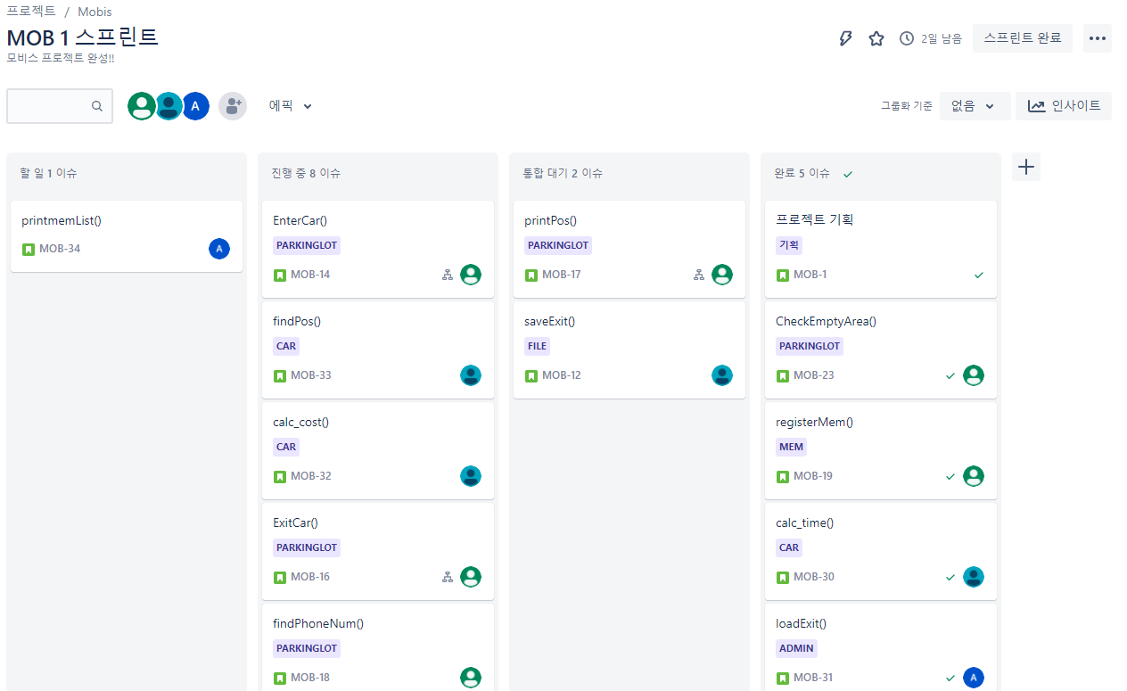
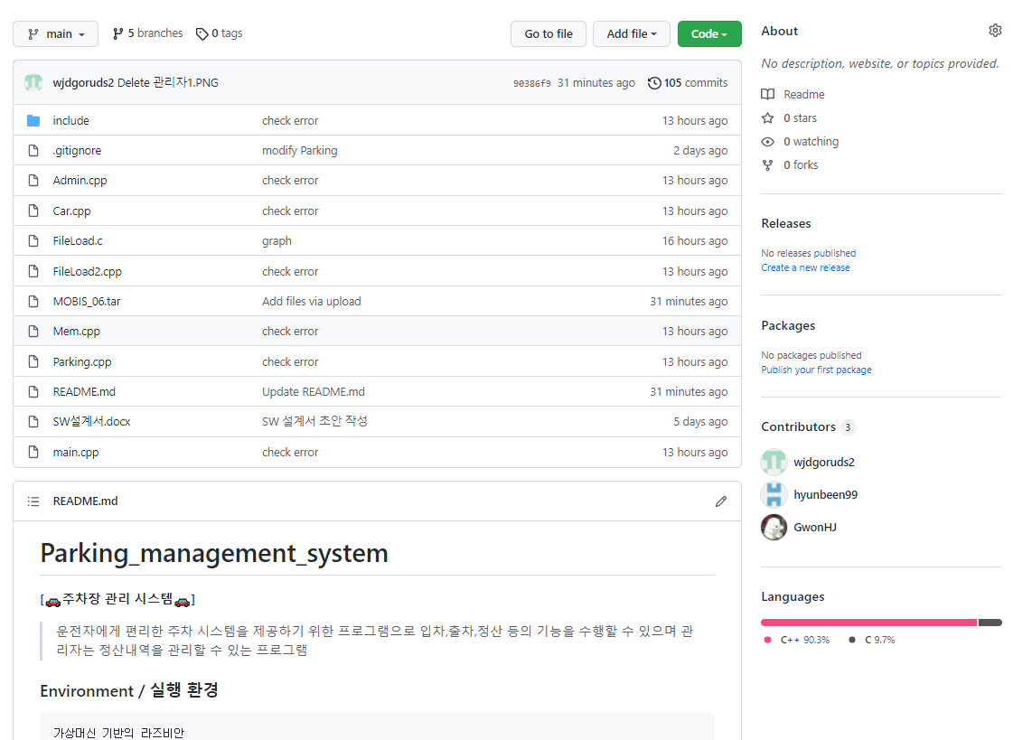
일정 및 코드 관리
4. 협업

Slide 20
5. 프로젝트 느낀점 및 시연
1. FILE입출력
DataBase를 이용 x ➔ 단순 파일 저장 및 입력
2. Linked List
동적할당 -> 입차와 출차 차량 정보 입력 및 삭제 처리
3. C언어와 C++
File을 불러오고 정보 입력/삭제: C 기능 관련:C++
4. Makefile
공유 라이브러리를 통한 make
5. Testcase
예외처리의 중요성

